Slide 1

CEIGT
Grupo 8: Alejandro Jiménez González.
Andrey Kasko.
Ignacio Fernández Contreras.
Lázaro Javier Aragonés Gutiérrez.
Juan Carlos Delgado de la Torre.
Antonio Molina Baena.
Diego García Muñoz.

Slide 2
¿De qué se trata?
Software enfocado en la gestión.
Ofrece una serie de servicios para dos tipos de entidades.
      Usuarios y Vehículos.
Ofrece una conexión fiable con una Base de Datos.
Establece un estado de disponibilidad a la entidad vehículos.

Slide 3
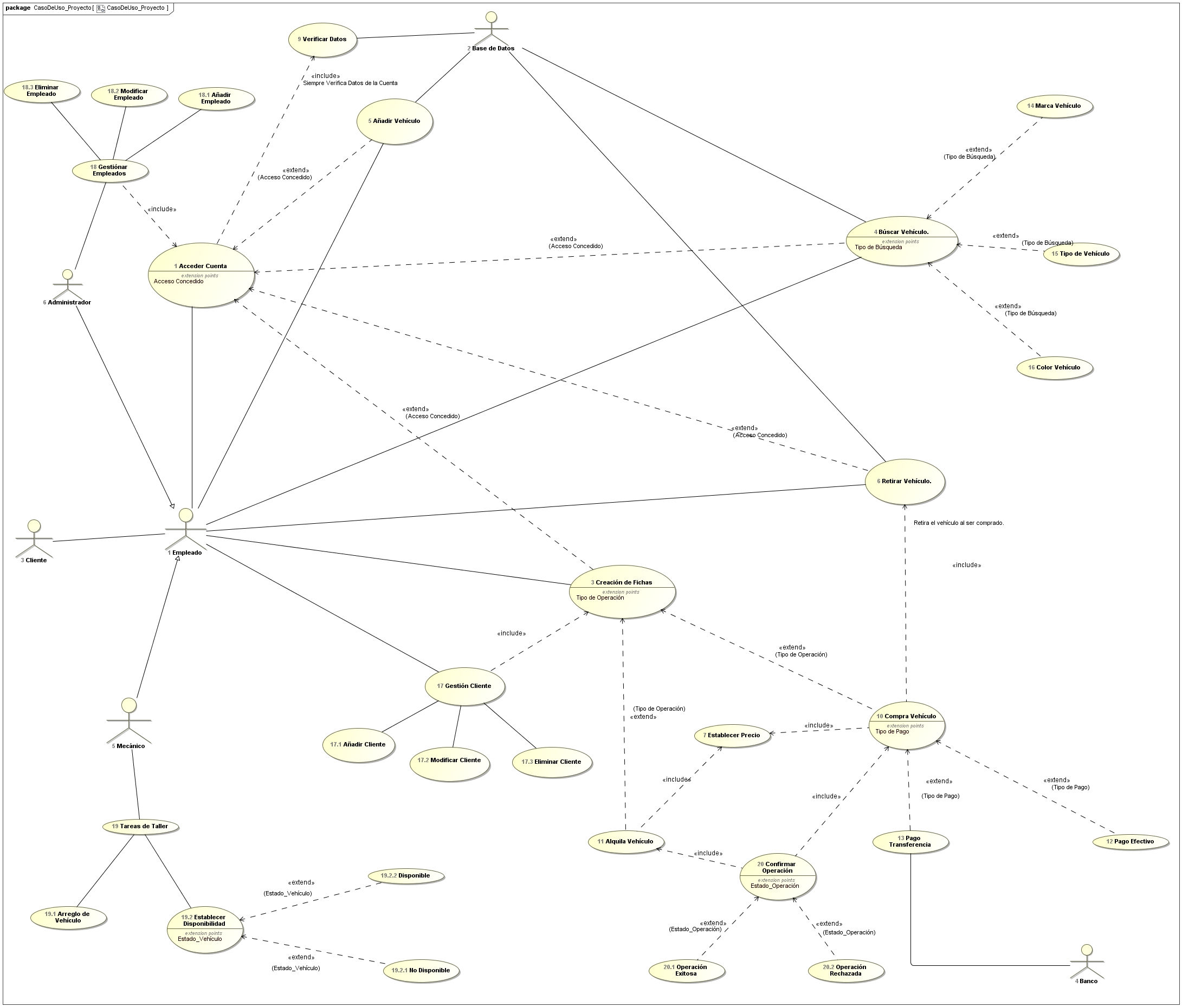
Diagrama de Casos de Uso

Slide 4
Requisitos Adquiridos.
Requisitos funcionales relacionados con la gestión de:
      Clientes.
      Vehículos
      Empleados.
      GUI funcional con opciones diversas.
      Etc.
Requisitos no funcionales tipo:
      Más seguridad.
      GUI de carácter amigable.
      Etc.

Slide 5
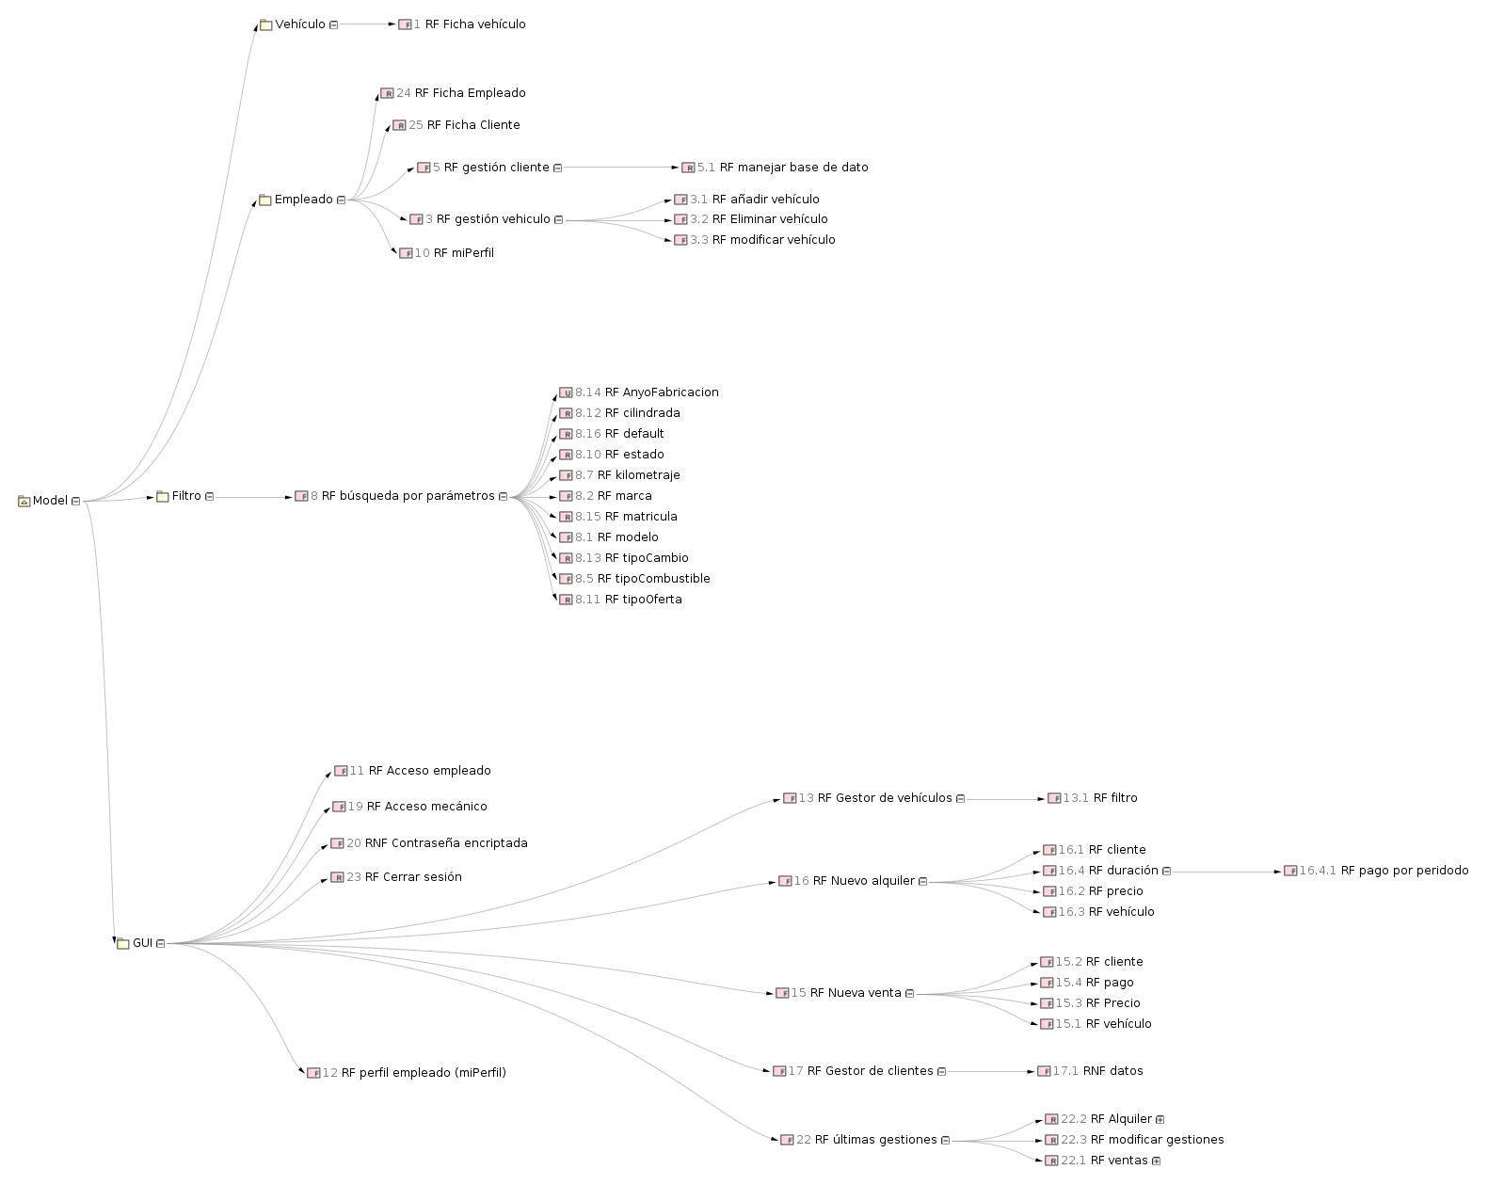
Organización de Requisitos.

Slide 6
Fase de Implementación.
Ideas llevadas a la práctica:
Interfaz Gráfica amigable.
Conexión estable con una Base de Datos.
Privilegios otorgados a ciertos usuarios.
Una especificación de Vehículo y Cliente fácil de entender.
Un menú ofreciendo los servicios generales del sistema.

Slide 7
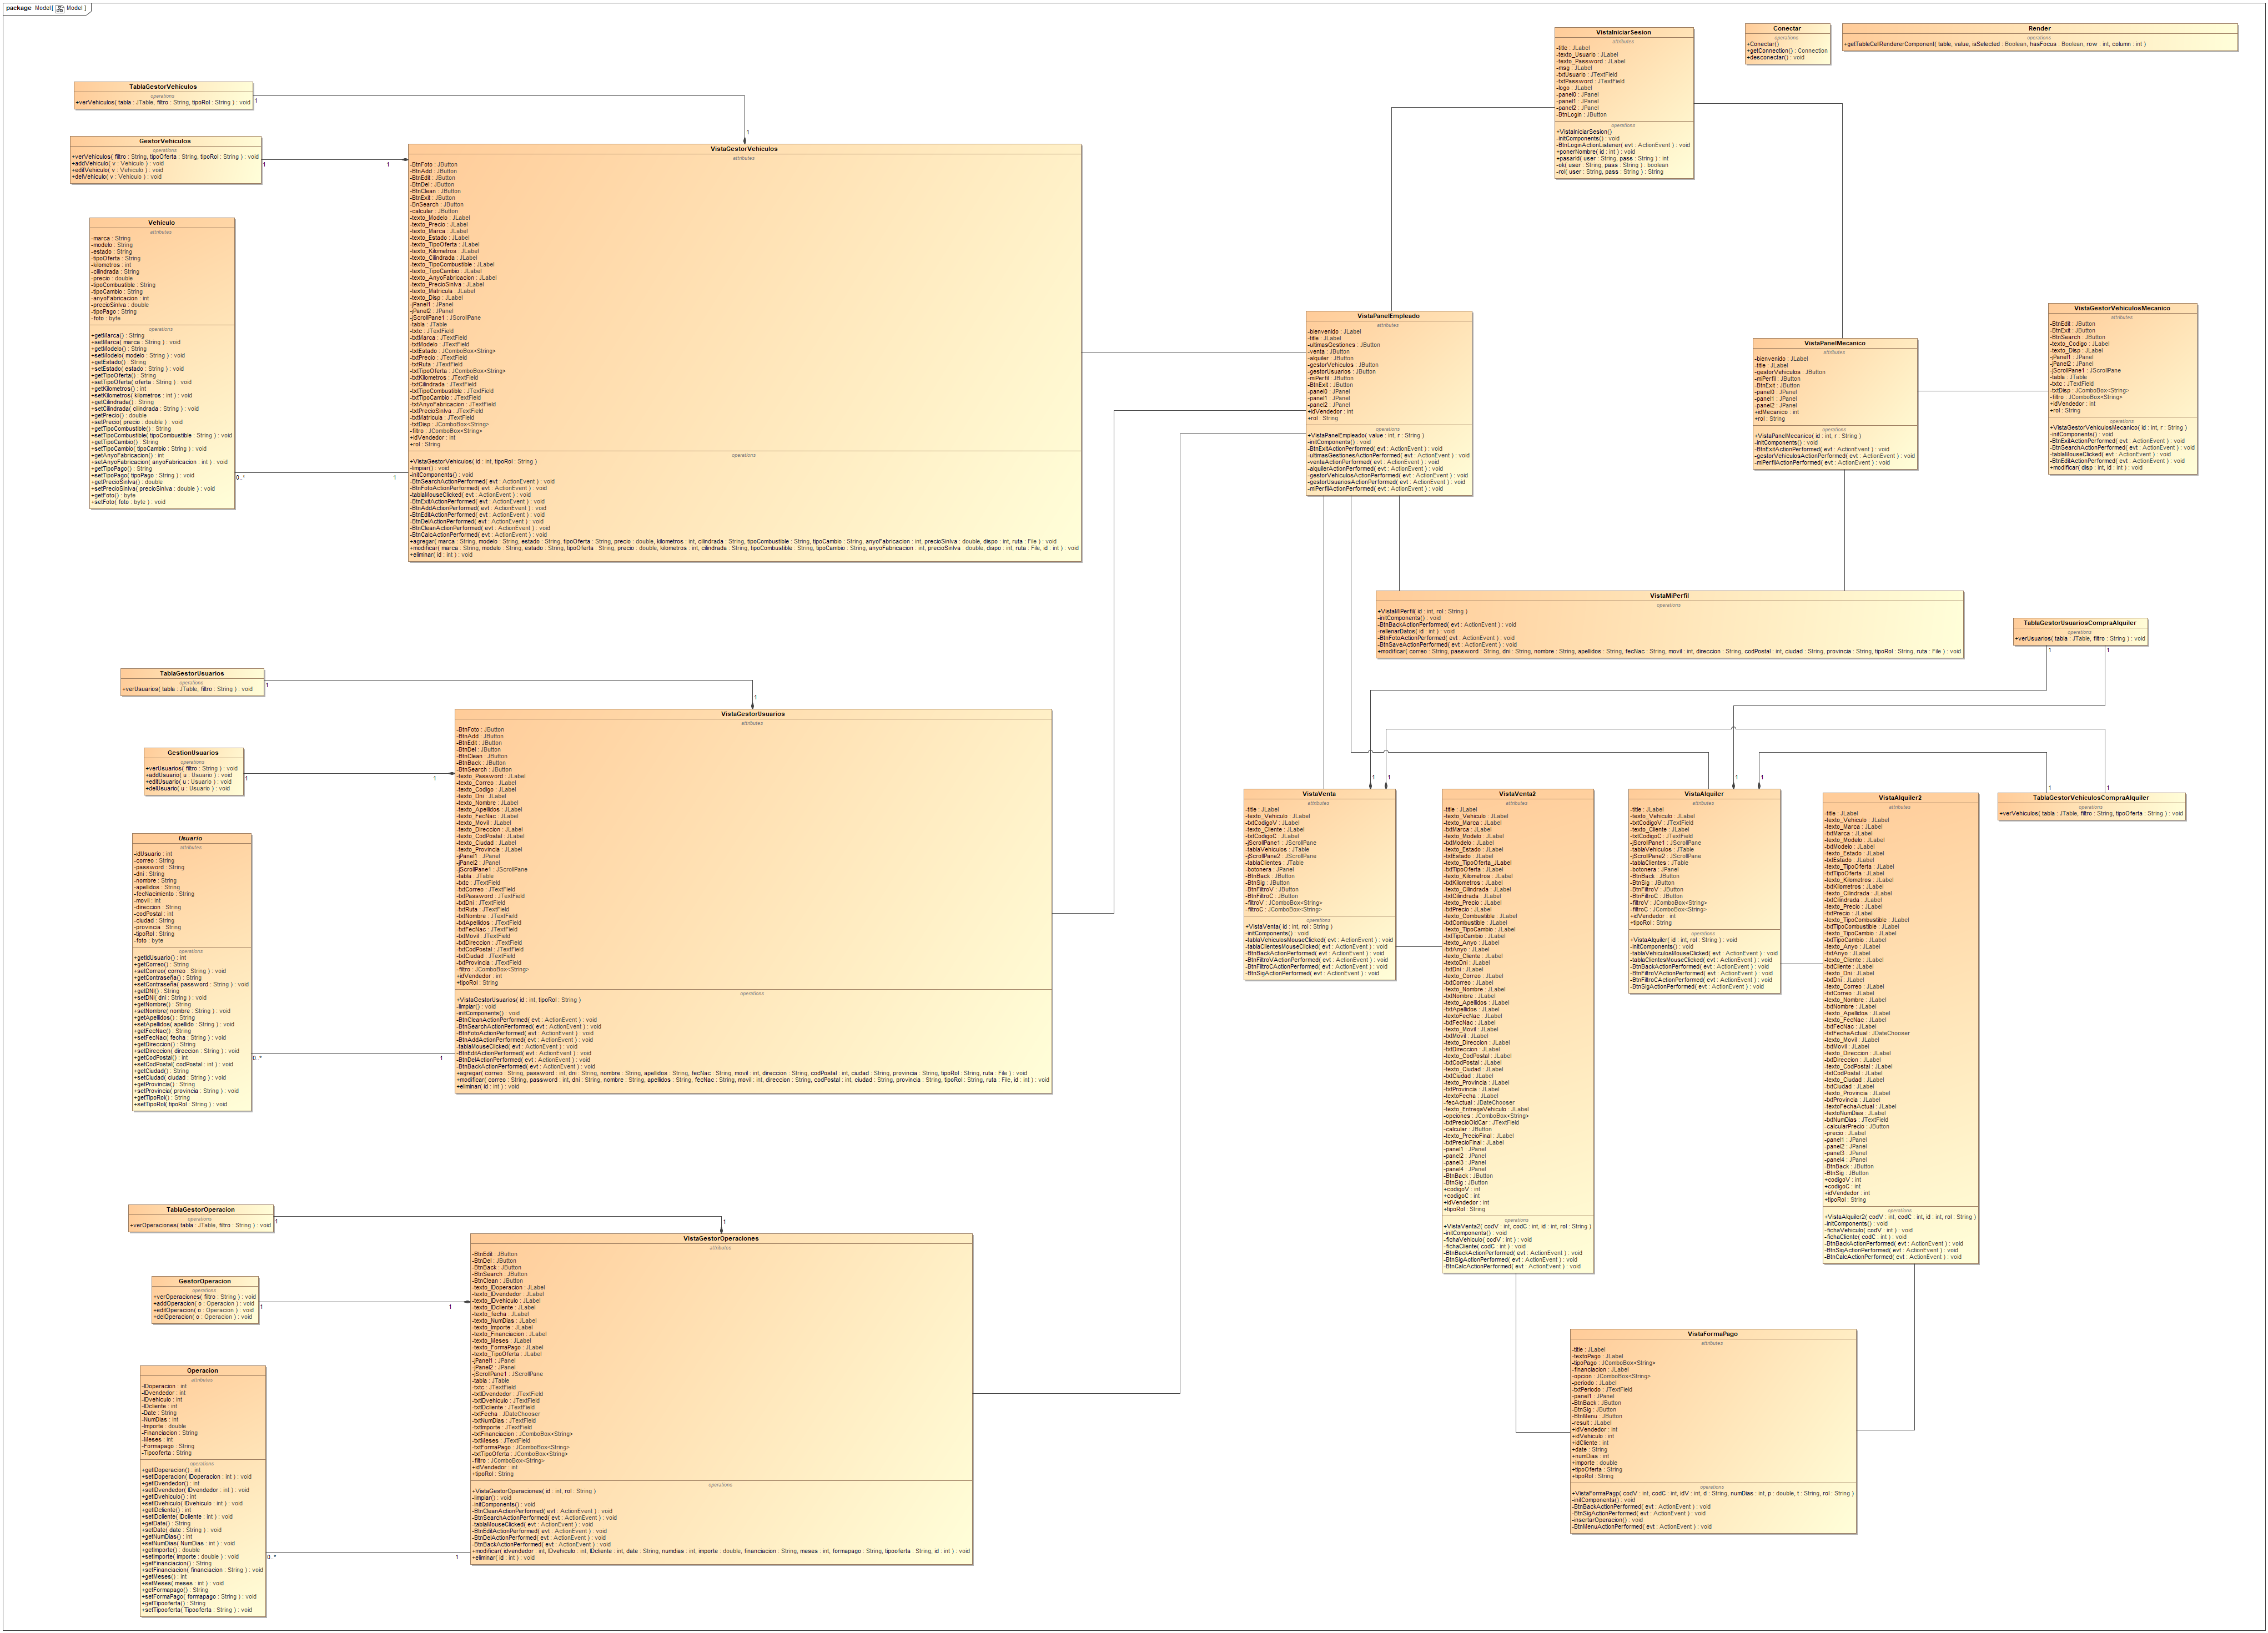
Diagrama de Clases

Slide 8
Pruebas Realizadas.
    @TestClasesBase:
      Vehiculo/Operacion/Cliente.
    @TestGestor:
      Añadir/Quitar/Mostrar/ComprobarStock.
    @TestConnection:
      ConexiónBD.

Slide 9
Mejoras/Conclusiones.
Una vista más amigable en general.
Crear una versión para clientes.
Conclusión:
  Una organización bien llevada y un equipo de trabajo amigable. Un proyecto bien pensado y a pesar de las dificultades; se tuvo un tiempo casi optimista a la hora de crear el proyecto.

